Slide 1
项目名称
数字孪生驱动的设备全生命周期评估与预防性维护关键技术研究与应用
华北油田公司科技项目2026年度阶段检查
汇报人：
华北油田公司ＸＸＸＸＸＸＸ
xxxx年x月

Slide 2
汇 报 提 纲
一、项目合同任务完成情况
二、项目取得的阶段成果及创新点
三、外协完成情况及对本项目的贡献
四、知识产权及技术有形化情况
五、经费执行情况及剩余经费使用计划
六、存在问题及下步工作安排

Slide 3
1
项目合同任务完成情况

Slide 4
对照计划任务书说明执行情况（包括攻关目标、技术经济考核指标、组织管理、实物工作量）；采用表格形式对照编写。

Slide 5
1.1 技术图谱
本课题从设备状态监测、健康度评估智能体、数学孪生模型方面开展技术研究与实践，异构涉及到创新攻关技术10项，换代升级技术4项，利用7项成熟配套技术。
数字孪生驱动的设备全生命周期评估与预防性维护关键技术研究与应用
状态监测
健康度评估智能体
数字孪生模型
状态监测传感物理规则
异构数据采集和融合
分布式存储与计算技术
状态监测标准数据模型规范
压缩机高质量数据集构建
深度学习、Agent等人工智能技术
异常值检测和小波变换算法
时序数据预测算法或模型
压缩机P-V功图生成
压缩机频谱解析和特征提取
高频时频信号和功图融合算法
小样本故障诊断模型
故障样本智能标注
三维设计
三维建模
3D渲染
可变速率回放
设备虚实映射
设备状形态与态轻量内存数据库
油气设备仿真技术
三维模型和时序数据融合
语言模型和预测模型对接
创新攻关
换代升级
成熟配套

Slide 6
1.2 完成情况与进度
2026年度技术点
2026年度的项目研究目标可顺利达成，各项进度如下：
技术点 | 技术类型 | 完成情况 | 进度
状态监测标准数据模型规范 | 创新攻关 | 完成初稿的编写 | 80%
压缩机频谱解析和特征提取 | 创新攻关 | 采用包络图和中位数偏移进行等算法进行解析和提取 | 100%
异常值检测和小波变换算法 | 换代升级 | 根据压缩机运行状态进行适配 | 100%
时序数据预测算法或模型 | 换代升级 | 采用动态时域边界划分法 | 100%
压缩机P-V功图生成 | 换代升级 | 根据健相片波形数据自动生成P-V图 | 100%
高频时频信号和功图融合算法 | 创新攻关 | 进行中，已经采用20多方法进行研究 | 70%
小样本故障诊断模型 | 创新攻关 | 采用组态数据进行小样本故障预测，效果比较好 | 95%
故障样本智能标注 | 创新攻关 | 提供统一的智能标注平台 | 90%
设备虚实映射 | 创新攻关 | 完成压缩机设备的虚实关系映射 | 100%
设备状态与轻量内存数据库 | 创新攻关 | 使用轻量内存数据库进行设备状态的变更管理 | 100%
油气设备仿真技术 | 创新攻关 | 对CAD图纸原始模型进行建模 | 90%

Slide 7
2
项目取得的阶段成果及创新点

Slide 8
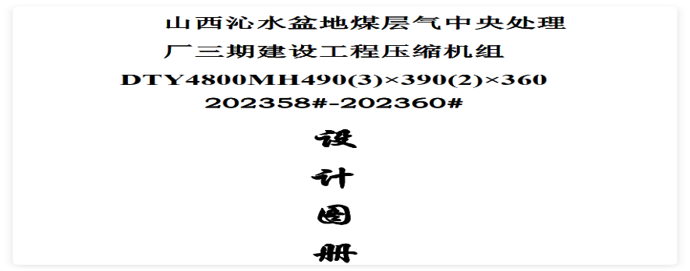
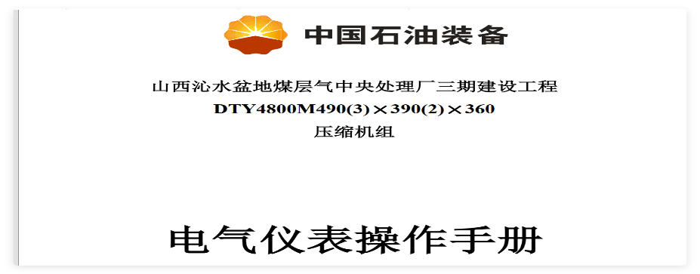
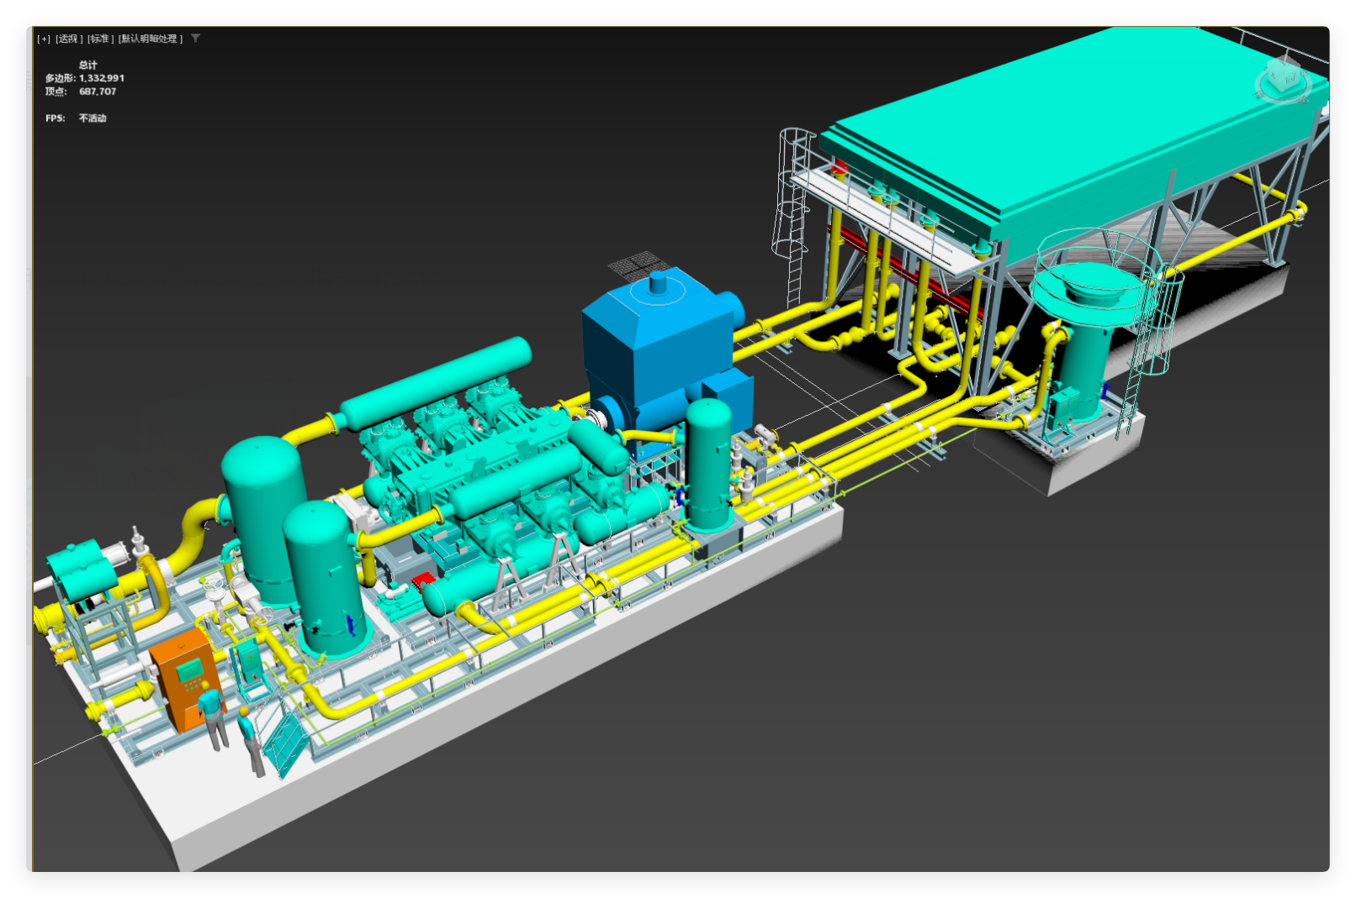
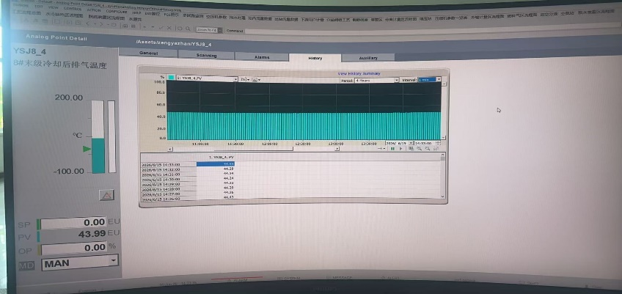
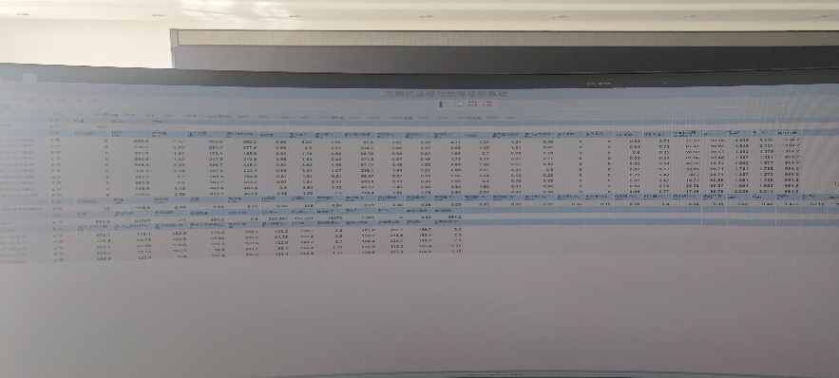
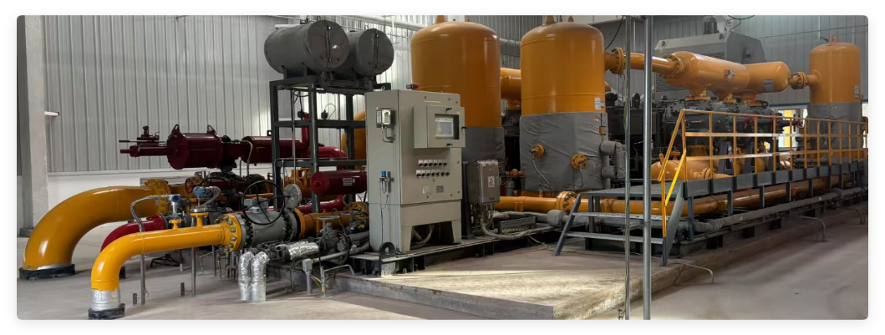
业务调研与资料收集
进行详细的科研试点设备的当前研究动态和行业标准梳理，为项目研究提供行业标准和参考依据
现场设备考察，现场查看和设备资料分析了解试点设备的基本情况和传感器安装点位；
压缩机状态监测现状梳理，熟悉压缩机状态监测系统和报告情况；
压缩机数字化交付资料收集，压缩机组件原始照片和图像，CAD的图纸、3D模型等；
行业标准规范梳理，《往复活塞压缩机监测系统规范》、《石油化工往复式压缩机工程技术规范》、《往复式压缩机状态监测与故障诊断导则》等
数字化交付资料
设备现状调研

Slide 9
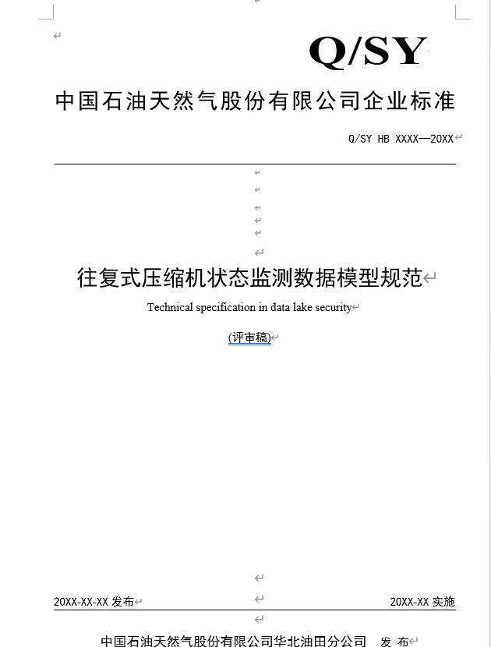
往复式压缩机状态监测数据模型规范
为往复式压缩机运行状态数据生成提供遵循的标准规范，方便压缩机进行统一的智能化预防性维护,包括压缩机的基本属性、压缩机自身提供的主体部件监测、附加传感器监测3个部分
厂家
功率
基本属性
型号
气缸直径
列数
进气额定压力
级数
排气压力
进气温度
进气压力
主体监测
排气温度
排气压力
电机轴承温度
润滑油压力
压缩机轴承温度
三相电流
传感器监测
缸体振动
活塞位移
十字头振动
电机振动

Slide 10
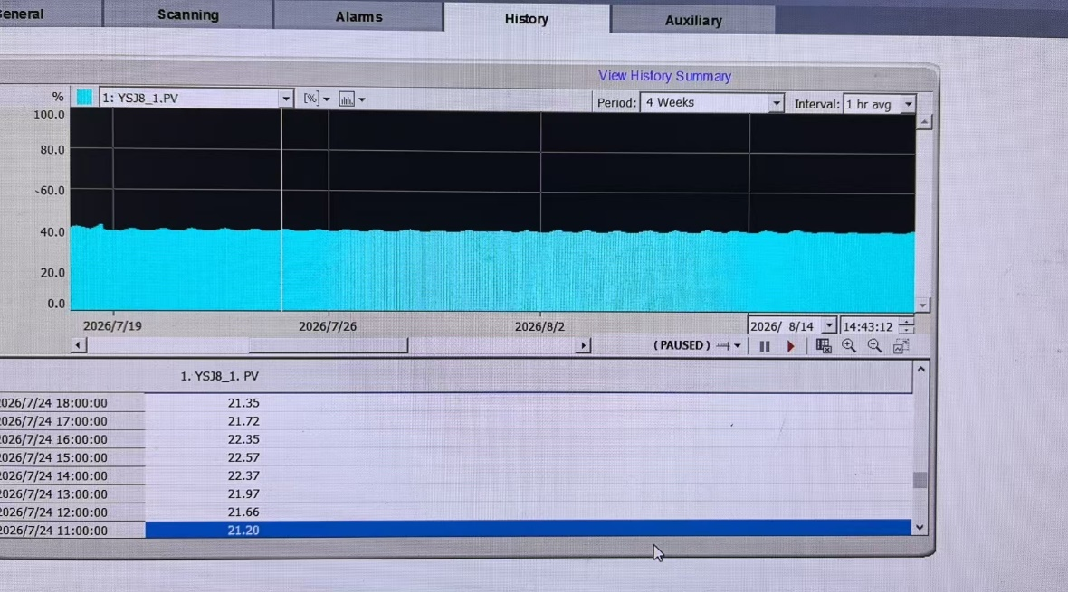
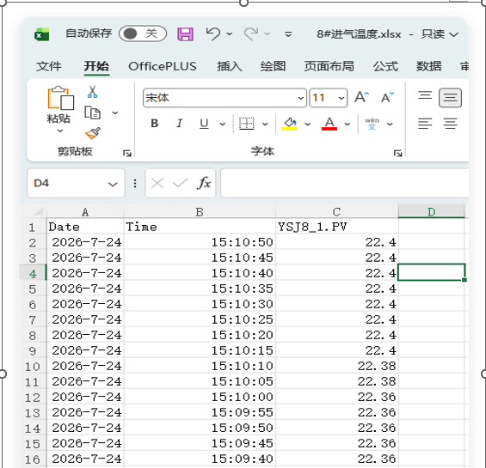
压缩机运行数据采集
由于一些组态系统和压缩机状态监测系统目前处于数据孤岛乃至荒岛的状态，对于这2部分数据的提取需要费更多周折，需要在方法上进行更多创新，特别是对于国外产品的组态数据进行定点解析攻关，并经过现场比对数据是一致的。
默认方法：需要在界面进行手工点击复制数据，预计工期2个人月
(无批量导出功能)
创新方法：进行数据访问机制解析，后端程序模拟，根据需要随时调用
（自动批量生成excel）
价值与总结
通过外部自动化程序调用历史数据展示的后台接口，实现所有点位和日期的数据自动化解析，大大节省了人力成本和时间周期，
为后续处理厂其它工艺和设备历史数据的读取和解析提供了可靠的技术路线。
在油气工艺设备智能化的过程中，需要采用软件和控制解耦，数据和系统分离的建设原则。
数据的沉淀和业务解释表述需要同步和设备上线同步配套提供

Slide 11
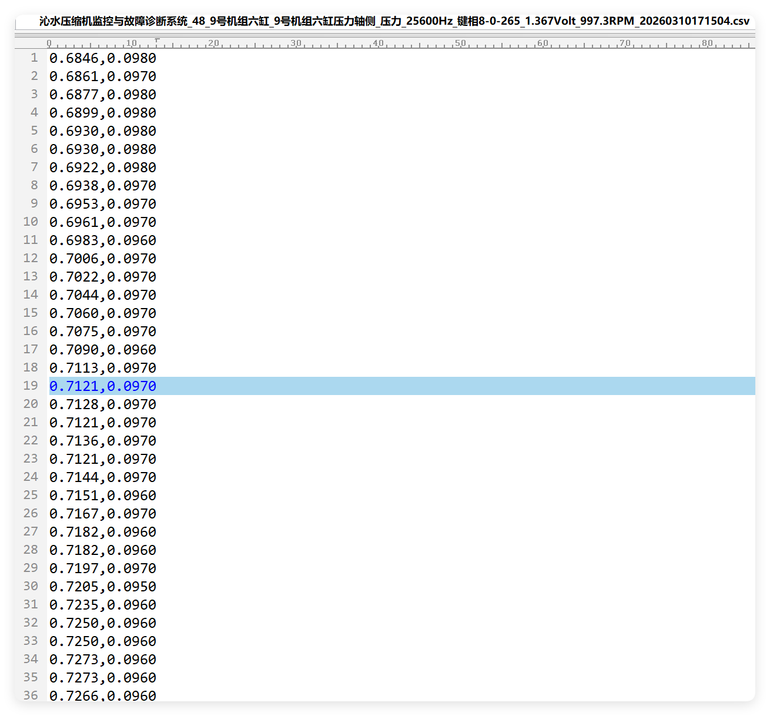
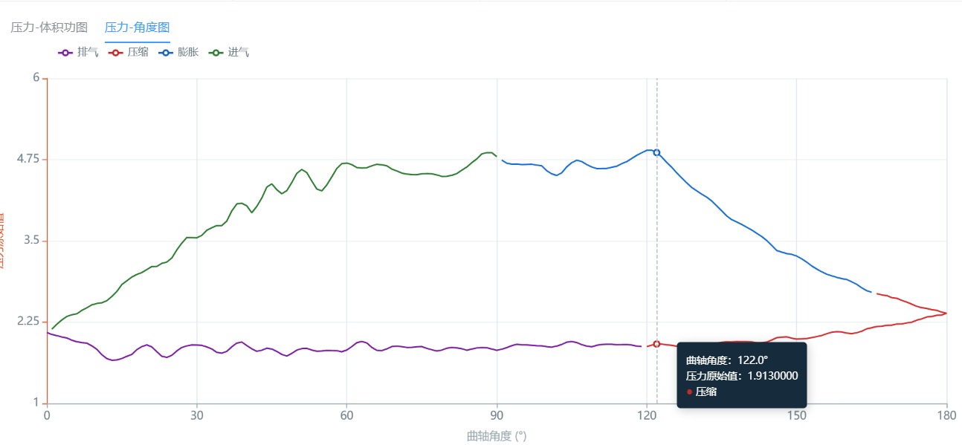

P-V功图生成方法
状态监测中P-V、P- θ关系图可以反映压缩机气阀是否有漏失，通过键相的位置计算出活塞的运行位置和吸排气阶段
原始数据
压力变化关系图
生成方法
示意图
活塞运行一周依次经过8个传感器健相键片，键相片点位生成高电压值
峰值最宽的区域就是最大健相片
通过健相片的顺序计算出活塞转角
通过转角反应和活塞在缸体的位移位置
价值：研究直接通过读取原始时序数据生成P-V和P-θ关系图的方法

Slide 12
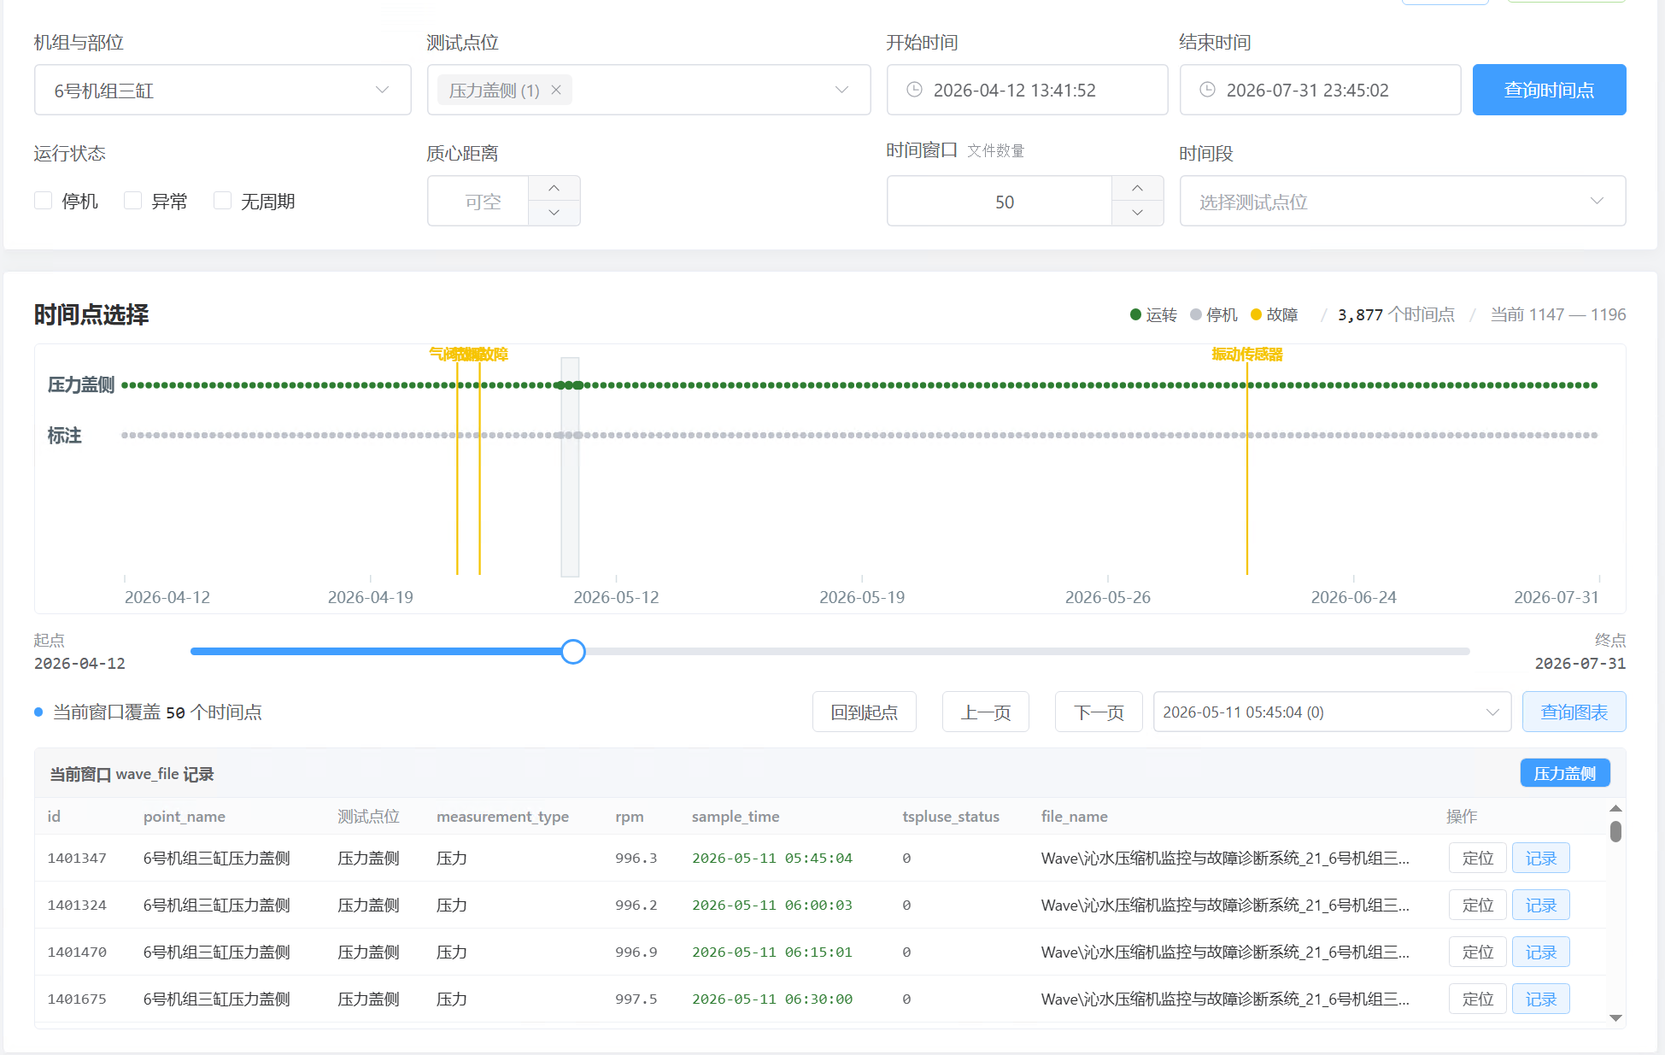
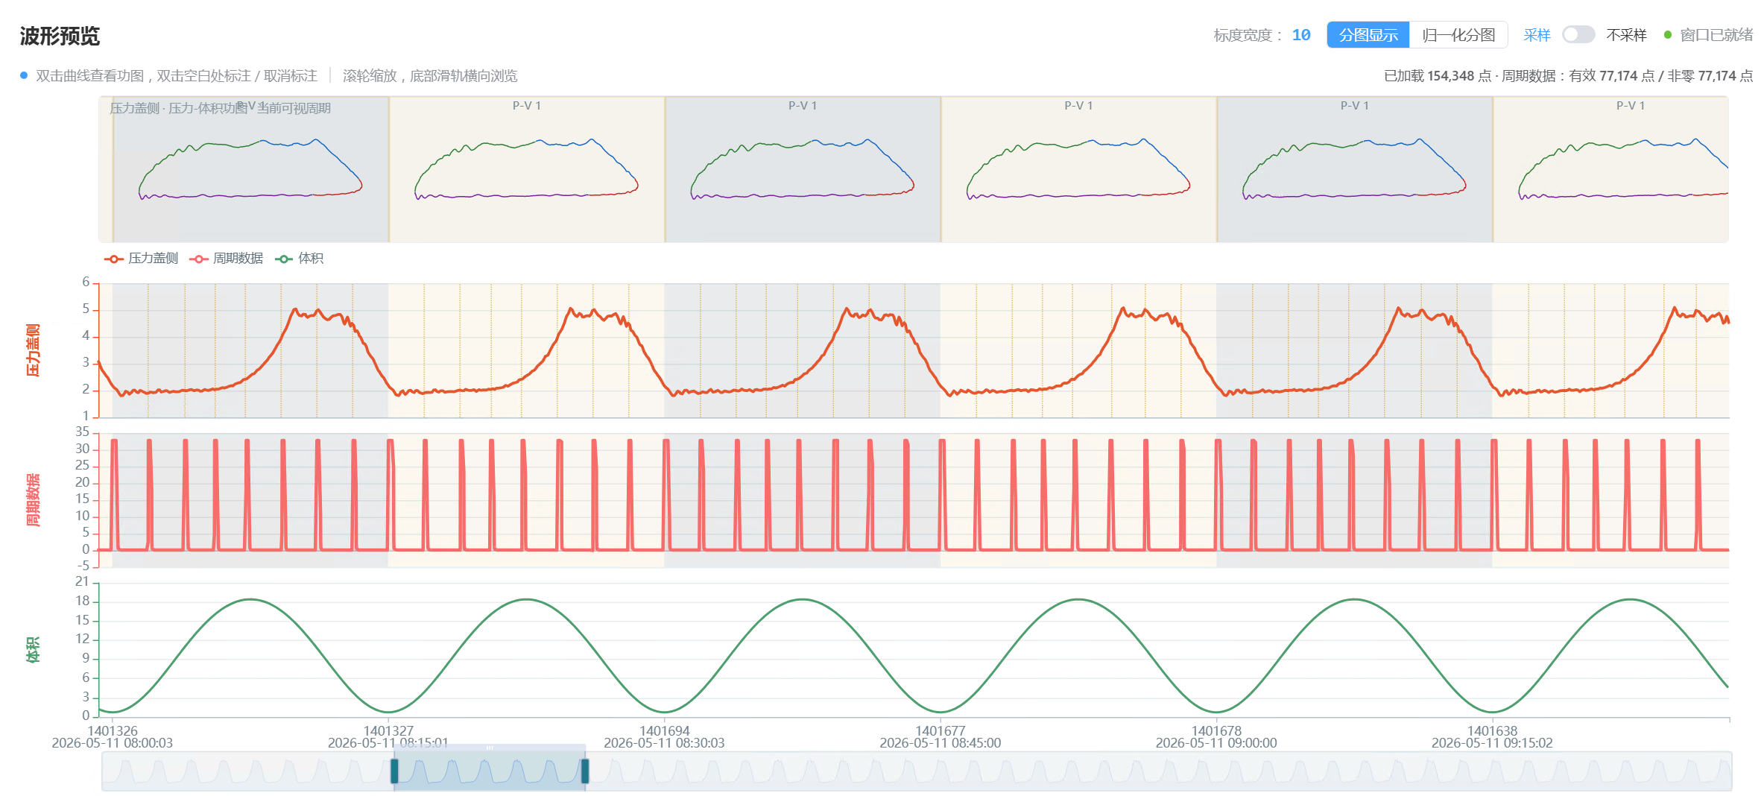
智能标注工具
将压缩机组态和传感状态监测数据集成到一个统一的工作台，进行异常和故障点自动比对和标注，标注点由业务专家进行指导和确认
价值：解决故障样本数量稀缺的现状，提供对各类波形数据进行滤波、统计、波形可视化等方法，快速发掘故障初始演化区间
组态数据和传感器数据的可视化查询标注，异常点可即时进行标注
各类波形和功图的快速比对

Slide 13
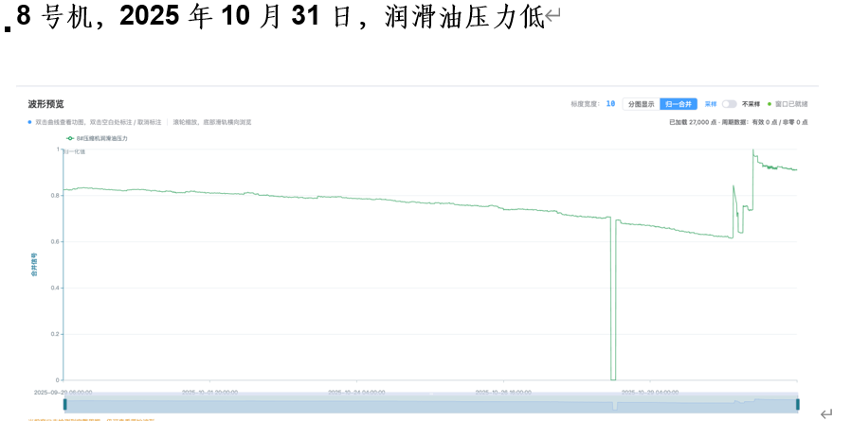
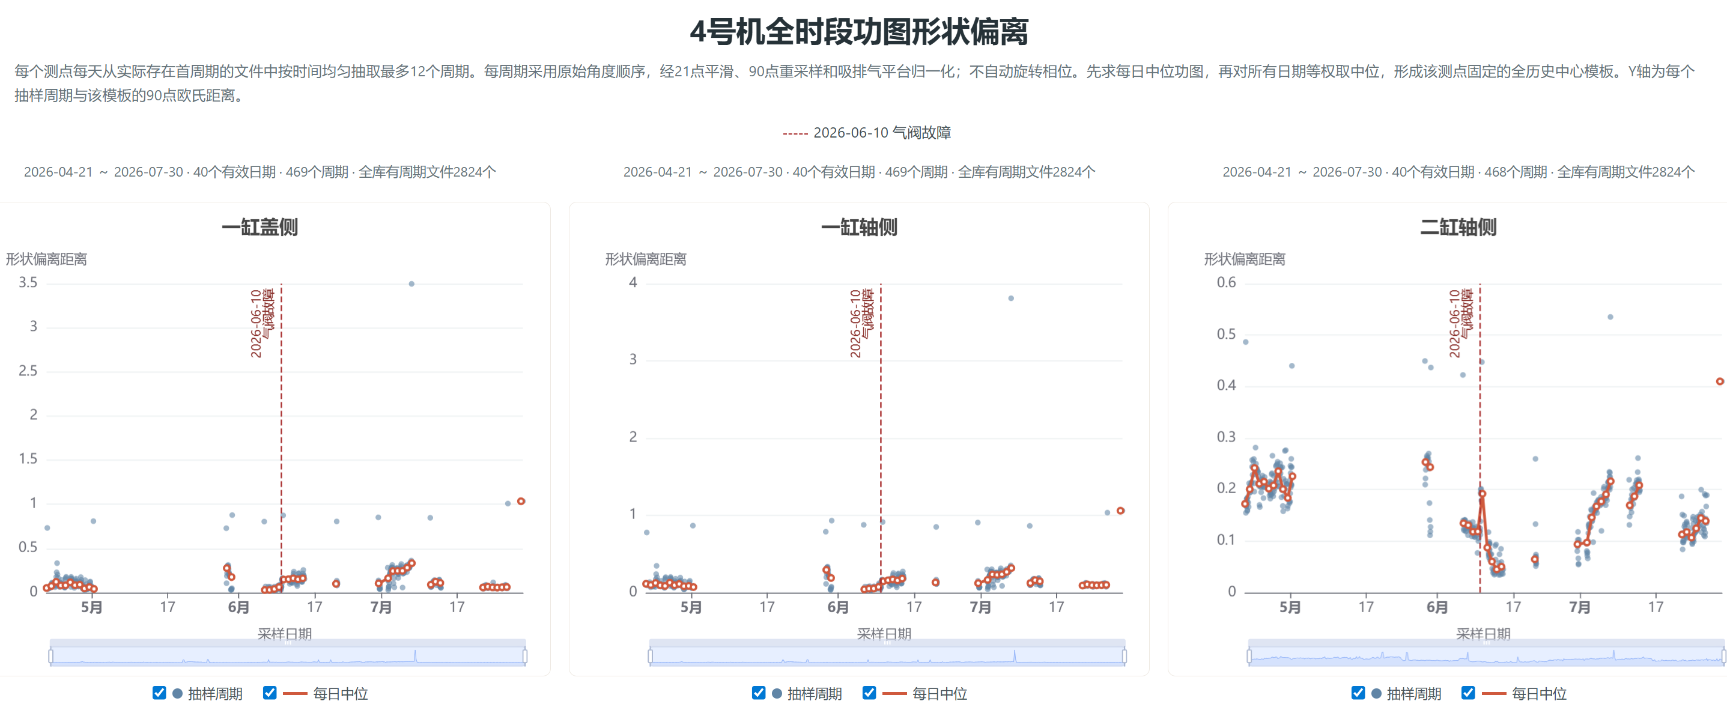
重点故障预测算法模型
研究成果
润滑油压力下降的故障特征，故障特征具备有较强的前期演化过程。已训练出模型实现故障预测，可以提前1个月以上寻找到故障前期特征。模型验证最低查准率0.95
振动故障特征，故障特征强，但前期演化过程弱。已训练出模型实现振动异常预测，可以提前5-10天预估故障。模型验证最低查准率75%
使用不下于20种方法研究和构建活塞、气阀故障的故障预测模型，包括包络图、小波变换等各种特征提取方法，目前已经有初步效果。

Slide 14
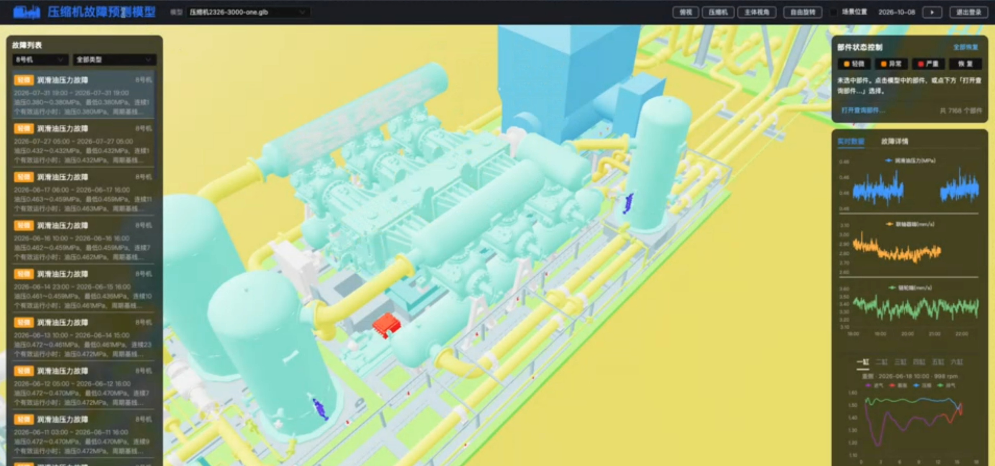
三维数字孪生仿真模型
研究成果
根据压缩机数字化交付的CAD图纸，对各关键部件的数字化进行轻量化数字仿真建模
采用轻量内存数据库的方式进行虚实模型的动态映射
压缩机数字孪生演示模型，以3D图形效果实时查看压缩机运行状态和故障联动信息，实现模型的360度旋转动态展示

Slide 15
3
外协完成情况及对本项目的贡献

Slide 16
无外协

Slide 17
4
知识产权及技术有形化情况

Slide 18
暂无知识产权有型化成果

Slide 19
5
经费执行情况及剩余经费使用计划

Slide 20
1、公司拨付经费执行情况（单位：万）
1.1山西煤层气勘探开发分公司
序号 | 经费科目 | 科目名称 | 下达经费 | 已决算 | 已发生未决算 | 剩余经费 | 预计经费完成率
1 | 2010 | 材料费/燃料动力费 | 15 | 15 | 0 | 0 | 100%
2 | 2064 | 劳务费 | 1.8 | 1.8 | 0 | 0 | 100%
3 | 2900 | 办公/差旅/会议/国际合作与交流费 | 13.2 | 13.2 | 0 | 0 | 100%
合计 |  |  | 30 | 30 | 0 | 0 | 100%
1.2数智技术公司
序号 | 经费科目 | 科目名称 | 下达经费 | 已决算 | 已发生未决算 | 剩余经费 | 预计经费完成率
 | 2010 | 材料费/燃料动力费 | 5 | 5 | 0 | 0 | 100%
1 | 2064 | 劳务费 | 0.6 | 1.8 | 0 | 0 | 100%
2 | 2900 | 办公/差旅/会议/国际合作与交流费 | 4.4 | 4.4 | 0 | 0 | 100%
合计 |  |  | 10 | 10 | 0 | 0 | 100%
注： 预计经费完成率=（已决算+已发生未决算+剩余经费实际支出） ÷下达经费× 100%。

Slide 21
2、自筹经费执行情况
序号 | 经费科目 | 下达经费 | 已决算 | 已发生未决算 | 剩余经费 | 预计经费完成率
合计
无自筹经费
注：预计经费完成率=（已决算+已发生未决算+剩余经费实际支出） ÷下达经费× 100%。

Slide 22
3、剩余经费使用计划及调整建议
注： 剩余经费使用计划及调整建议需根据项目实际填写

Slide 23
6
存在问题及下步工作安排

Slide 24
存在问题
某些压缩机传感器状态监测数据在处理厂服务器存储的历史数据不完整(如：4,5,6机器2026年1-3日数据缺失)
传感器状态监测数据对非计划停机的预测标签缺乏；
下步工作安排
进一步加强对压缩机传感器状态监测数据的运行机理的认识
增强模型的业务解释性，进行模型预测证据链方面的算法研究
用业务场景串联数字孪生、预测性维护、预测证据链三个方面的技术点
关注决策类大模型（JEV）的最新技术进展，为后续智能体的研发做好技术储备

